Slide 1
POR FESR Lazio 2014-2020 Obiettivi generali e opportunità
Rosanna Bellotti
Autorità di Gestione del POR FESR Lazio 2014-2020
Comitato di Sorveglianza
25 giugno 2015

Slide 2
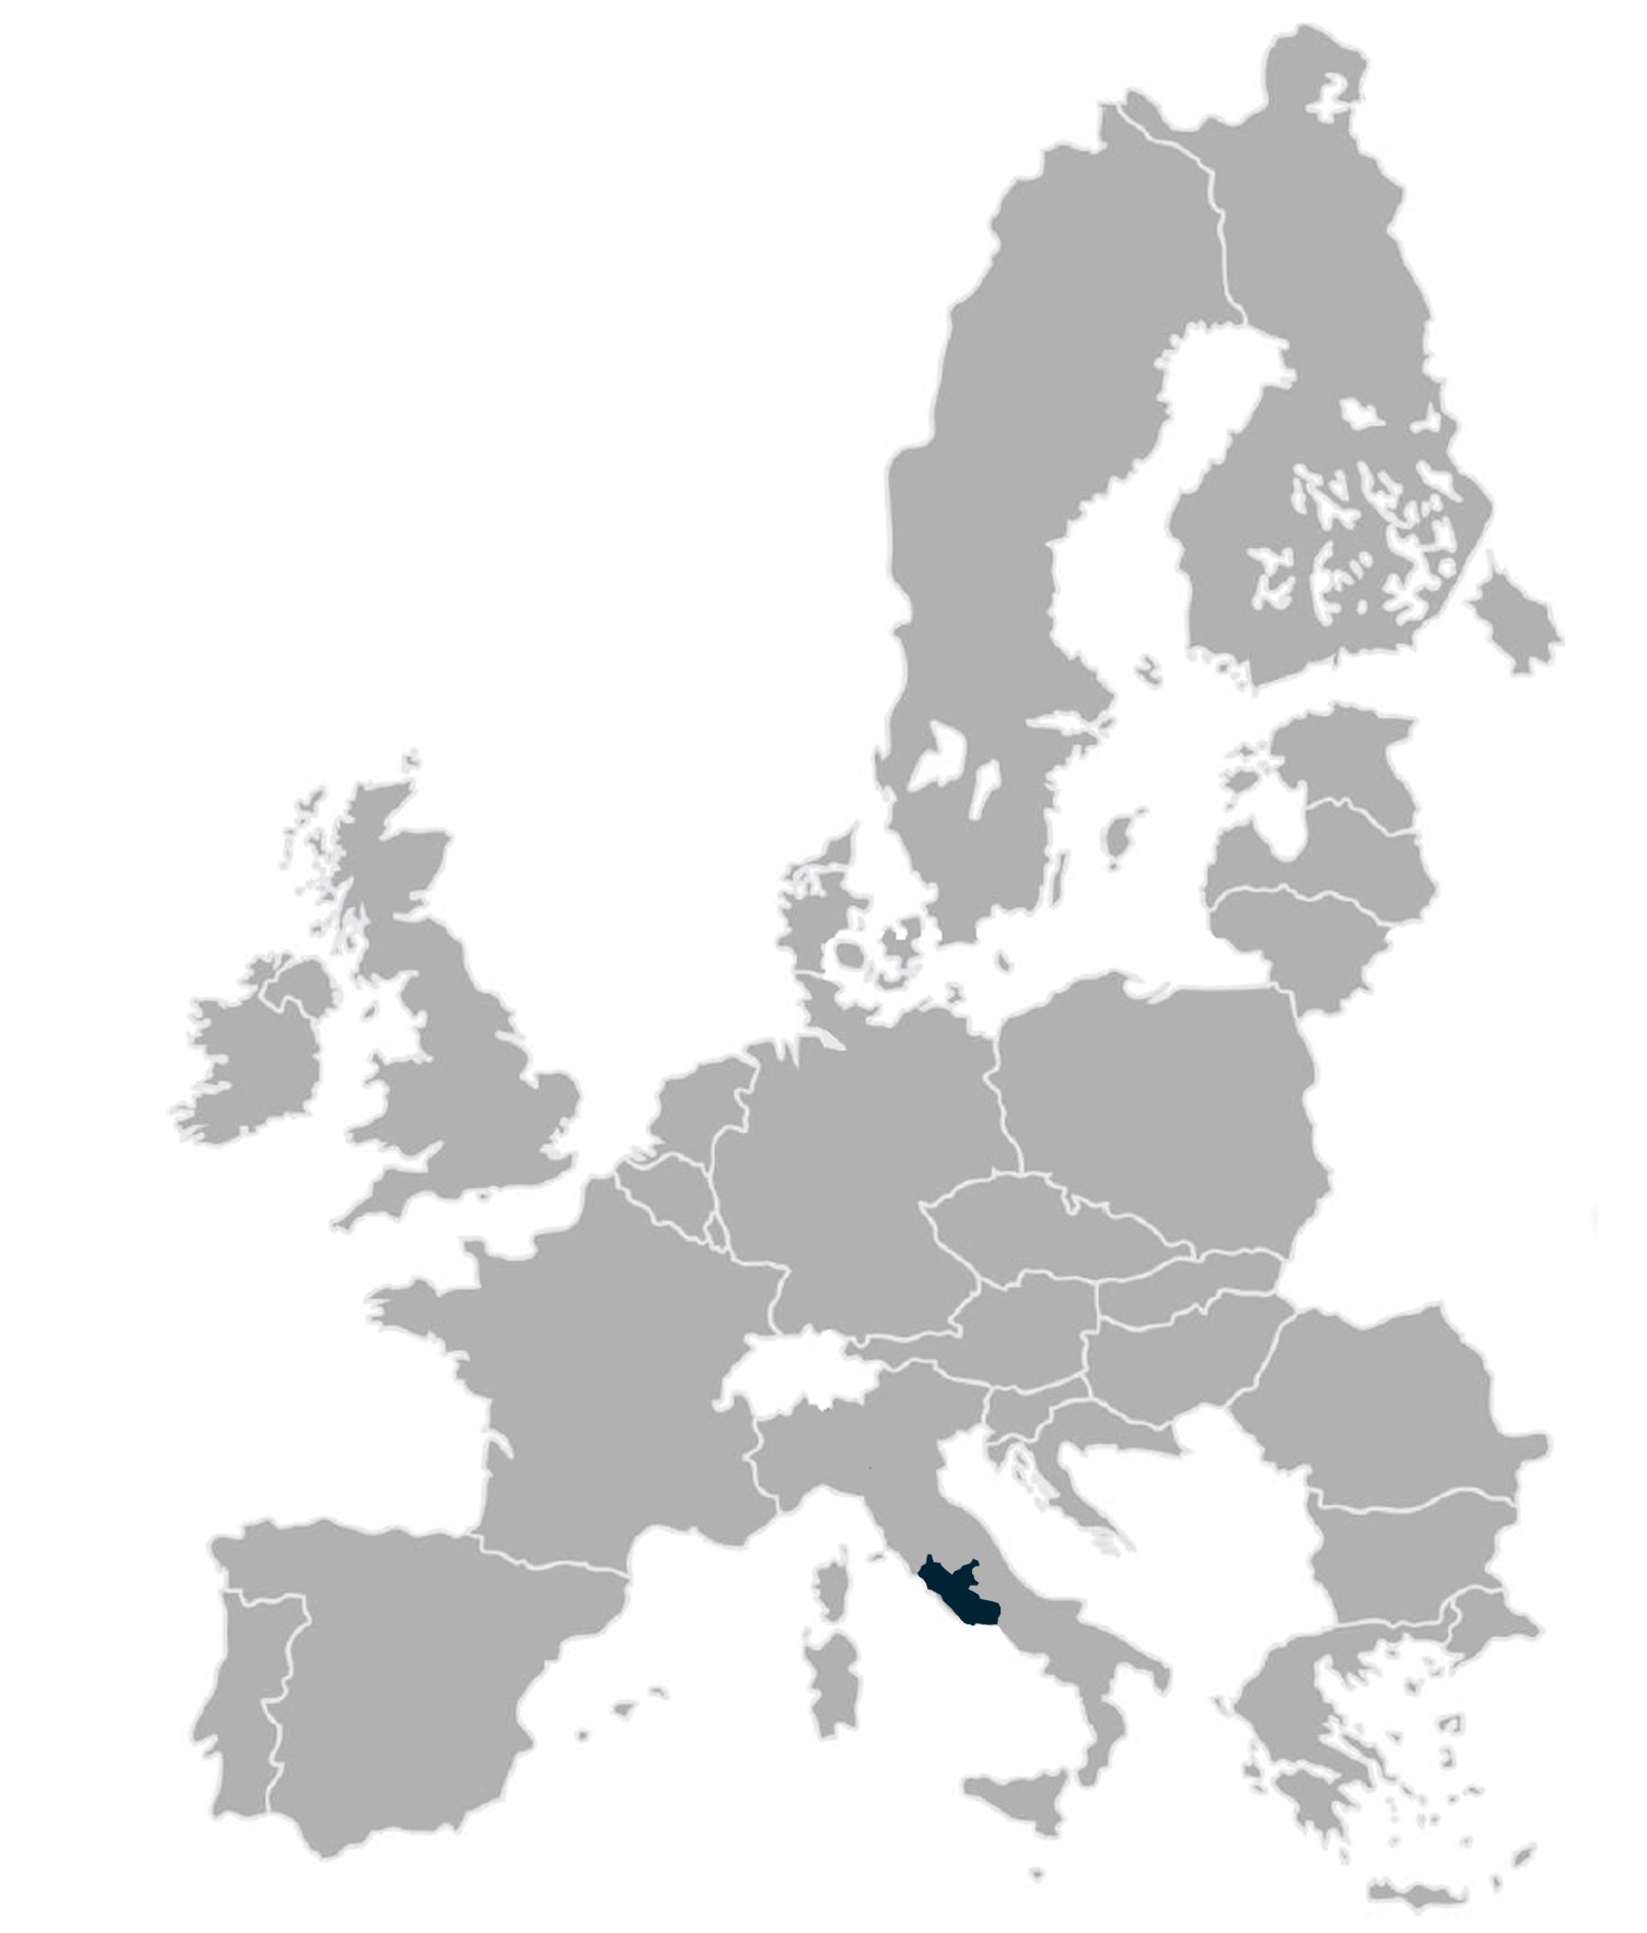
L’ambito di intervento del POR FESR Lazio
Popolazione residente al 1 Gennaio 2014
(fonte ISTAT)
5.870.451
VITERBO 322.195
RIETI 159.670
ROMA 4.321.244
LATINA 569.664
FROSINONE 497.678

Slide 3
Risorse Lazio: Programmazione 2014-2020 Fondi SIE
Obiettivi tematici | FESR |  | FSE |  | FEASR |  | TOTALE
 | Val. ass. | % | Val. ass. | % | Val. ass. | % | Val. ass.
OT1 – Ricerca e Innovazione | 180 | 19,7 | - | - | 31,2 | 4 | 211,2
OT2 – Agenda Digitale | 154,3 | 16,9 | - | - | 40,6 | 5,2 | 194,8
OT3 – Competitività dei sistemi produttivi | 276,4 | 30,3 | - | - | 315,4 | 40,4 | 591,8
OT4 – Energia sostenibile e qualità della vita | 176 | 19,3 | - | - | 80,7 | 10,3 | 256,7
OT5 – Clima e rischi ambientali | 90 | 9,9 | - | - | 207,03 | 26,5 | 297
OT6 – Tutela ambiente e valorizzazione risorse culturali | - | - | - | - | - | -
OT7 – Mobilità sostenibile | - | - | - | - | - | - | -
OT8 - Occupazione | - | - | 414,2 | 45,9 | 7,02 | 0,9 | 421,2
OT9 – Inclusione sociale e lotta alla povertà | - | - | 180,5 | 20 | 70,9 | 9,1 | 251,4
OT10 – Istruzione e formazione | - | - | 238,5 | 26,4 | 7,8 | 1 | 246,3
OT11 – Capacità istituzione e amministrativa | - | - | 33,3 | 3,7 | - | - | 33,3
Assistenza tecnica | 36,4 | 4,0 | 36,1 | 4,0 | 19,5 | 2,5 | 92,1
 | 913,0 | 100 | 902,5 | 100 | 780,0 | 100 | 2.596

Slide 4
EUROPA 2020
Cinque obiettivi principali Occupazione, ricerca e innovazione, cambiamento climatico ed energia, educazione, lotta alla povertà
Crescita Intelligente Sviluppare un'economia basata sulla conoscenza e l'innovazione INNOVAZIONE Iniziativa faro "L'Unione dell'Innovazione" EDUCAZIONE Iniziativa faro "Youth on the move" SOCIETA' DIGITALE Iniziativa faro "Un'agenda europea digitale" | Crescita sostenibile Promuovere un'economia più efficiente sotto il profilo delle risorse, più verde e più competitiva CLIMA, ENERGIA e MOBILITA' Iniziativa faro "Un'Europa efficiente sotto il profilo delle risorse" COMPETITIVITA' Iniziativa faro "Una politica industriale per l'era della globalizzazione" | Crescita Inclusiva Promuovere un'economia co un alto tasso di occupazione che favorisca la coesione sociale e territoriale OCCUPAZIONE E COMPETENZE Iniziativa faro "Un'agenda per nuove competenze e nuovi posti di lavoro" LOTTA ALLA POVERTA' Iniziativa faro "Piattaforma europea contro la povertà"

Slide 5
L’approccio al POR FESR Lazio 2014-2020 (1/4)
Accordo di Partenariato (AP) e documenti preparatori:
Position Paper dei Servizi della Commissione sulla preparazione dell’Accordo di Partenariato e dei Programmi in Italia per il periodo 2014-2020
Rapporto Barca: un'Agenda per la riforma della Politica di coesione
Metodi e obiettivi per un uso efficace dei Fondi comunitari 2014-2020
AP Versioni in progress (def.10/2014); Strategia nazionale per le aree interne
Il contesto documentale di riferimento
comunitario e nazionale
Principali Regolamenti:
Reg. (UE) n. 1301/2013 relativo al FESR
Reg. (UE) n. 1303/2013 recante disposizioni comuni relative ai Fondi ESI
Reg. di esecuzione (UE) n. 184/2014 - nomenclatura delle categorie di intervento
Reg. di esecuzione (UE) n. 288/2014 - modalità di applicazione Reg. (UE) n. 1303/2013
Reg. di esecuzione (UE) n. 215/2014 - norme di attuazione Reg. (UE) n. 1303/2013 sulle metodologie di sostegno ai cambiamenti climatici
Reg. delegato (UE) n. 240/2014 della Commissione recante un Codice europeo di condotta sul Partenariato

Slide 6
L’approccio al POR FESR Lazio 2014-2020 (2/4)
Reg. (UE) n. 1303/2013 art 9: 11 Obiettivi Tematici (OT)
1) rafforzare la ricerca, lo sviluppo tecnologico e l'innovazione;
2) migliorare l'accesso alle TIC, nonché l'impiego e la qualità delle medesime;
3) promuovere la competitività delle PMI, del settore agricolo (per il FEASR) e del settore della pesca e dell'acquacoltura (per il FEAMP);
4) sostenere la transizione verso un'economia a basse emissioni di carbonio in tutti i settori;
5) promuovere l'adattamento al cambiamento climatico, la prevenzione e la gestione dei rischi;
6) preservare e tutelare l'ambiente e promuovere l'uso efficiente delle risorse;
7) promuovere sistemi di trasporto sostenibili ed eliminare le strozzature nelle principali infrastrutture di rete;
8) promuovere un'occupazione sostenibile e di qualità e sostenere la mobilità dei lavoratori;
9) promuovere l'inclusione sociale e combattere la povertà e ogni discriminazione;
10) investire nell'istruzione, nella formazione e nella formazione professionale per le competenze e l'apprendimento permanente;
11) rafforzare la capacità istituzionale delle autorità pubbliche e delle parti interessate e un'amministrazione pubblica efficiente;
Gli obiettivi tematici sono tradotti in priorità specifiche per ciascun fondo SIE e sono stabiliti nelle norme specifiche di ciascun fondo.
Il contesto documentale di riferimento
comunitario
Reg. (UE) n. 1301/2013 relativo al FESR, art 5
Nell'ambito degli obiettivi tematici indicati all'articolo 9, Reg. (UE) 1303/2013, il FESR sostiene specifiche priorità d'investimento in base alle esigenze di sviluppo e alle potenzialità di crescita.

Slide 7
L’approccio al POR FESR Lazio 2014-2020 (3/4)
Documenti di indirizzo:
Direttive del Presidente inerenti l’istituzione della Cabina di regia per l’attuazione delle politiche regionali ed europee (R00004 del 7.8.2013) e aggiornamento successivo (R00002 dell’8.4.2015)
Iniziative relative ai Fondi Strutturali europei per i periodi di programmazione 2007-2013 e 2014-2020 (Mozione Consiglio Regionale n. 31/2013)
Documento di programmazione economica e finanziaria (DEFR) 2014-2016
Linee d’indirizzo per un uso efficiente delle risorse finanziarie destinate allo sviluppo 2014-2020
Deliberazione Giunta Regionale n. 476 del 17/07/2014 - Carta degli Aiuti a Finalità Regionale
Deliberazione Giunta Regionale n. 477 del 17/07/2014 - Individuazione Aree interne della Regione Lazio per la I fase di attuazione della Strategia nazionale Aree interne - Strategia per il Lazio
Il contesto documentale di riferimento
regionale
(1/2)

Slide 8
L’approccio al POR FESR Lazio 2014-2020 (4/4)
Atti di approvazione regionali:
Deliberazione Giunta Regionale n. 478 del 17/07/2014 - Adozione del documento "Smart Specialisation Strategy (S3) Regione Lazio"
Deliberazione Giunta Regionale n. 479 del 17/07/2014 - Adozione unitaria delle proposte di Programmi Operativi Regionali: FESR, FSE e PSR FEASR 2014-2020
Deliberazione Giunta Regionale n. 205 del 6/5/2015 - Adozione del POR FESR 2014-2020 nell'ambito dell'Obiettivo "Investimenti a favore della crescita e dell'occupazione" (in base alla Decisione n. C(2015) 924 del 12/2/2015 con cui la CE ha approvato il POR Lazio FESR 2014-2020 contrassegnato con il n. CCI 2014IT16RFOP010)
Il contesto documentale di riferimento
regionale
(2/2)

Slide 9
L’approccio al POR FESR Lazio 2014-2020
in sintesi (1/2)
Il QL, da un punto di vista operativo, e con riferimento al PO FESR, recepisce le indicazioni programmatiche regionali e ha inteso rappresentare una sintesi:
dei bisogni (problemi/opportunità) ritenuti rilevanti nel contesto di riferimento ed affrontabili in concreto
degli obiettivi/risultati da raggiungere con l’azione di policy regionale definiti come importanti in relazione ai problemi/opportunità evidenziati
degli interventi/azioni da attivare ed attivabili ritenuti più idonei per raggiungere gli obiettivi prefissati anche in funzione delle risorse disponibili sia complessive sia ad essi attribuiti
degli elementi di coerenza imprescindibili fra gli indirizzi comunitari, nazionali e regionali
Il Quadro Logico-QL del POR FESR Lazio 2014-2020

Slide 10
L’approccio al POR FESR Lazio 2014-2020
in sintesi (2/2)
Il QL evidenzia i principali interventi del Programma ed il loro raccordo con:
le Priorità d’investimento, di cui all’art. 5 del Reg. 1301/2013
i Risultati Attesi e le Azioni definite dall’Accordo di Partenariato
le Macro Aree ed Azioni Cardine di cui alle “Linee di Indirizzo per un uso efficiente delle risorse finanziarie destinate allo sviluppo 2014-2020 - LIS”, (DCR n.2/2014), che costituiscono il quadro di sintesi regionale del processo di pianificazione e programmazione per lo sviluppo intelligente, sostenibile ed inclusivo per il medio periodo
Il QL comprende la tavola riepilogativa della dotazione finanziaria, articolata per Priorità di Investimento, OT e Interventi previsti dal Programma
Il Quadro Logico-QL del POR FESR Lazio 2014-2020

Slide 11
La strategia (1/3)
La strategia per il contributo del programma operativo alla strategia dell’unione per una crescita intelligente, sostenibile e inclusiva e al raggiungimento della coesione economica, sociale e territoriale:
Sostenere e rafforzare il “sistema della conoscenza” laziale per favorire la diffusione delle tecnologie abilitanti e il benessere di cittadini ed imprese.
Creare le condizioni per migliorare l’accesso ai servizi della PA, favorire la diffusione ed implementazione della piena interoperabilità tra i sistemi informativi e la massima dematerializzazione dei processi.
Migliorare il posizionamento competitivo di filiere e sistemi produttivi, consolidare il percorso di superamento del sistema distrettuale classico dando maggior impulso alle reti di impresa e creare un ambiente favorevole alla nascita e allo sviluppo delle nuove imprese innovative, sostenere la crescita delle aziende ed i giovani talenti.
Sostenere l’uso sostenibile ed efficiente delle risorse e migliorare la mobilità sostenibile dell’area metropolitana romana.

Slide 12
La strategia (2/2)
Strategia per le Aree Interne
Partendo dalla metodologia elaborata dal DPS sono state selezionate 5 aree, ma solo 2 hanno confermato la propria candidatura:
Lazio 1 Alta Tuscia – Antica città di Castello,
Lazio 2 Monti Reatini,
Il POR concorre attraverso azioni previste nei diversi OT:
lo sviluppo della Banda Ultra Larga (per la copertura a 30Mbps delle aree bianche eventualmente interessate),
la prevenzione del rischio idrogeologico,
la qualificazione dei servizi turistici mediante il sostegno alle PMI che presentano progetti e soluzioni innovative,
l’introduzione e lo sviluppo di tecnologie in grado di migliorare la sostenibilità, nell’ampia accezione data dalla S3 regionale, agendo, per le altre componenti progettuali, in coerenza e stretta sinergia con il FEASR, il FSE e fondi nazionali.
Il PO destinerà alle Aree interne selezionate risorse da un minimo dell’1% fino ad un massimo del 5% della sua dotazione.

Slide 13
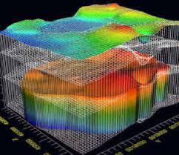
ASSE 1
ASSE 2
ASSE 3
ASSE 4
ASSE 5
RICERCA e INNOVAZIONE
AGENDA DIGITALE
COMPETITIVITA’
SOSTENIBILITA’ ENERGETICA E MOBILITA’
PREVENZIONE DEL RISCHIO IDROGEOLOGICO

Slide 14
La strategia (3/3)
Assi prioritari | % OT su Totale risorse al netto della AT
Asse 1 – Ricerca e Innovazione | 20,5
Asse 2 – Lazio Digitale | 17,6
Asse 3 – Competitività | 31,5
Asse 4 – Energia sostenibile e mobilità | 20,1
Asse 5 – Rischio idrogeologico | 10,3

Slide 15
Il QL del POR FESR Lazio 2014-2020
OT 1 - Ricerca, sviluppo tecnologico e innovazione /
Asse 1 – Ricerca e Innovazione – Totale risorse allocate: 180 M€
Reg. 1301/2013, art. 5 | Accordo di Partenariato |  | POR FESR Lazio 2014 - 2020 | RISORSE (M€)
Priorità OT | Risultato atteso | Azione | Interventi previsti | Azione | Priorità
a) Potenziare l'infrastruttura per la ricerca e l'innovazione (R&I) e le capacità di sviluppare l'eccellenza nella R&I e promuovere centri di competenza, in particolare quelli di interesse europeo | 1.5 Potenziamento della capacità di sviluppare l’eccellenza nella R&I | 1.5.1 Sostegno alle infrastrutture della ricerca considerate critiche/cruciali per i sistemi regionali | Potenziamento infrastrutturale dei cluster tecnologici regionali e delle strutture per la ricerca | 20 | 35
 |  |  | Potenziamento dei centri di competenza privati sul territorio regionale | 15
b) promuovere gli investimenti delle imprese in R&I sviluppando collegamenti e sinergie tra imprese, centri di ricerca e sviluppo e il settore dell'istruzione superiore …. | 1.1 Incremento delle attività di innovazione delle imprese | 1.1.3 Sostegno alla valorizzazione economica dell’innovazione attraverso la sperimentazione e l’adozione di soluzioni innovative nei processi, nei prodotti e nelle formule organizzative [...] | Sostegno alla ricerca, all'innovazione e al trasferimento tecnologico dalla ricerca alle imprese e tra settori produttivi, allo sviluppo di consorzi e reti di impresa | 40 | 145
 |  | 1.1.4 Sostegno alle attività collaborative di R&S per lo sviluppo di nuove tecnologie sostenibili, di nuovi prodotti e servizi […] | Realizzazione progetti strategici | 70

Slide 16
Il QL del POR FESR Lazio 2014-2020
Segue OT1
Reg. 1301/2013, art. 5 | Accordo di Partenariato |  | POR FESR Lazio 2014 - 2020 | RISORSE (M€)
Priorità OT | Risultato atteso | Azione | Azione | Azione | Priorità
segue: b) promuovere gli investimenti delle imprese in R&I sviluppando collegamenti e sinergie tra imprese, centri di ricerca e sviluppo e il settore dell'istruzione superiore …. | 1.2 Rafforzamento del sistema innovativo regionale e nazionale | 1.2.1 Azioni di sistema per il sostegno alla partecipazione degli attori dei territori a piattaforme di concertazione e reti nazionali di specializzazione tecnologica, come i Cluster Tecnologici Nazionali, e a progetti finanziati con altri programmi europei per la ricerca e l’innovazione (come Horizon 2020) | Azioni di sostegno alla cooperazione della R&I a livello regionale ed extra regionale e di valorizzazione dei risultati a livello territoriale | 3
 |  |  | Sostegno a progetti imprenditoriali presentati nell'ambito di programmi comunitari di R&S | 2
 | 1.3 Promozione di nuovi mercati per l’innovazione | 1.3.1 Rafforzamento e qualificazione della domanda di innovazione della PA attraverso il sostegno ad azioni di Precommercial Public Procurement e di Procurement dell’innovazione. | Rafforzamento e qualificazione della domanda di innovazione della PA | 10
 | 1.4 Aumento dell’incidenza di specializzazioni innovative in perimetri applicativi ad alta intensità di conoscenza | 1.4.1 Sostegno alla creazione e al consolidamento di start-up innovative ad alta intensità di applicazione di conoscenza e alle iniziative di spin-off della ricerca […] | Sostegno start up ad alto contenuto tecnologico e spin-off | 20

Slide 17
Il QL del POR FESR Lazio 2014-2020
OT 2 - Migliorare l'accesso alle tecnologie dell'informazione e della comunicazione, nonché l'impiego e la qualità delle medesime /
Asse 2 – Lazio Digitale. Totale risorse allocate: 154,27M€
Reg. 1301/2013, art. 5 | Accordo di Partenariato |  | POR FESR Lazio 2014 - 2020 | RISORSE (M€)
Priorità OT | Risultato atteso | Azione | Azione | Azione | Priorità
a) estendendo la diffusione della banda larga e il lancio delle reti ad alta velocità e sostenendo l'adozione di reti e tecnologie emergenti in materia di economia digitale | 2.1 Riduzione dei divari digitali nei territori e diffusione di connettività in banda ultra larga ("Digital Agenda" europea) | 2.1.1 Contributo all’attuazione del “Progetto Strategico Agenda Digitale per la Banda Ultra Larga” e di altri interventi programmati per assicurare nei territori una capacità di connessione a almeno 30 Mbps […] | Programma di diffusione territoriale della fibra ottica (Piano regionale Banda Ultralarga) 30Mbps | 41 | 121
 |  |  | Programma di diffusione territoriale della fibra ottica (Piano regionale Banda Ultralarga) 100Mbps | 80
c) rafforzando le applicazioni delle TIC per l'e-government, l'e-learning, l'e-inclusion, l'e-culture e l'e-health | 2.2 Digitalizzazione dei processi amministrativi e diffusione di servizi digitali pienamente interoperabili | 2.2.1 Soluzioni tecnologiche per l’innovazione dei processi interni dei vari ambiti della Pubblica Amministrazione nel quadro del Sistema pubblico di connettività […] | Investimenti per la digitalizzazione dei SUAP e dei rapporti tra PA e imprese | 8 | 33,27
 |  |  | Realizzazione del Data center regionale e avvio sperimentale del G-cloud | 25,27

Slide 18
Il QL del POR FESR Lazio 2014-2020
OT 3 Promuovere la competitività delle PMI, il settore agricolo e il settore della pesca e dell’acquacoltura /
Asse 3 – Competitività Totale risorse allocate: 276,4M€
Reg. 1301/2013, art. 5 | Accordo di Partenariato |  | POR FESR Lazio 2014 - 2020 | RISORSE (M€)
Priorità OT | Risultato atteso | Azione | Azione | Azione | Priorità
a) promuovendo l'imprenditorialità, in particolare facilitando lo sfruttamento economico di nuove idee e promuovendo la creazione di nuove aziende, anche attraverso incubatori di imprese | 3.5 Nascita e Consolidamento delle Micro, Piccole e Medie Imprese | 3.5.1 Interventi di supporto alla nascita di nuove imprese sia attraverso incentivi diretti, sia attraverso l’offerta di servizi sia attraverso interventi di micro-finanza [....] | Spazio Attivo: riforma degli incubatori […] | 5 | 62
 |  |  | Strumenti per le startup innovative e creative (vedi Azioni 1.4.1 3.6.1 e 3.6.4) | 32
 |  |  | Interventi a sostegno dell’impresa a finalità sociale | 5
 |  | 3.5.2 Supporto a soluzioni ICT nei processi produttivi delle PMI, coerentemente con la strategia di smart specialisation, con particolare riferimento a: commercio elettronico […] | Sostegno per l’adozione e l’utilizzazione delle ICT nelle PMI | 20
b) sviluppando e realizzando nuovi modelli di attività per le PMI, in particolare per l'internazionalizzazione | 3.3 Consolidamento, modernizzazione e diversificazione dei sistemi produttivi territoriali | 3.3.1 Sostegno al riposizionamento competitivo, alla capacità di adattamento al mercato, all’attrattività per potenziali investitori, dei sistemi imprenditoriali vitali delimitati territorialmente. […] | Riposizionamento competitivo di sistemi e filiere produttive | 40 | 81
 |  |  | Progetto integrato per la valorizzazione culturale di specifici tematismi | 6
 | 3.4 Incremento del livello di internazionalizzazione dei sistemi produttivi | 3.4.1 Progetti di promozione dell’export, destinati a imprese e loro forme aggregate individuate su base territoriale o settoriale […] | Internazionalizzazione del sistema produttivo | 35

Slide 19
Il QL del POR FESR Lazio 2014-2020
Segue OT 3
Reg. 1301/2013, art. 5 | Accordo di Partenariato |  | POR FESR Lazio 2014 - 2020 | RISORSE (M€)
Priorità OT | Risultato atteso | Azione | Azione | Azione | Priorità
c) sostenendo la creazione e l'ampliamento di capacità avanzate per lo sviluppo di prodotti e servizi | RA 3.1 Rilancio della propensione agli investimenti del sistema produttivo | 3.1.2 Aiuti agli investimenti per la riduzione degli impatti ambientali dei sistemi produttivi […] | Riconversione delle aree produttive in Aree Produttive Ecologicamente Attrezzate (APEA) – ecoinnovazione azione in raccordo con Azione 4.2.1 | 10 | 45
 |  | 3.1.3 Attrazione di investimenti mediante sostegno finanziario, in grado di assicurare una ricaduta sulle PMI a livello territoriale […] | Attrazione produzioni cinematografiche e azioni di sistema - attraverso il sostegno delle PMI che operano direttamente o indirettamente nel settore | 35
d) sostenendo la capacità delle PMI di crescere sui mercati regionali, nazionali e internazionali e di prendere parte ai processi di innovazione | 3.6 Miglioramento dell’accesso al credito, del finanziamento delle imprese e della gestione del rischio in agricoltura | 3.6.1 Potenziamento del sistema delle garanzie pubbliche per l’espansione del credito in sinergia tra sistema nazionale e sistemi regionali di garanzia […] | Garanzie e accesso al credito | 40 | 88,4
 |  | 3.6.3 Promozione e accompagnamento per l’utilizzo della finanza obbligazionaria innovativa per le PMI (es. Minibond) | Finanza obbligazionaria innovativa | 10
 |  | 3.6.4 Contributo allo sviluppo del mercato dei fondi di capitale di rischio per lo start-up d’impresa nelle fasi pre-seed, seed, e early stage | Fondo di Venture Capital | 38,4

Slide 20
Il QL del POR FESR Lazio 2014-2020
OT 4 - Sostenere il passaggio di transizione verso un’economia a basse emissioni di carbonio in tutti i settori /
Asse 4 – Energia Sostenibile e Mobilità. Totale risorse allocate: 176M€
Reg. 1301/2013, art. 5 | Accordo di Partenariato |  | POR FESR Lazio 2014 - 2020 | RISORSE (M€)
Priorità OT | Risultato atteso | Azione | Azione | Azione | Priorità
b) promuovendo l'efficienza energetica e l'uso dell'energia rinnovabile nelle imprese | 4.2 Riduzione dei consumi energetici e delle emissioni nelle imprese e integrazione di fonti rinnovabili | 4.2.1 Incentivi finalizzati alla riduzione dei consumi energetici e delle emissioni di gas climalteranti delle imprese e delle aree produttive […] | Riconversione delle aree produttive in Aree Produttive Ecologicamente Attrezzate (APEA) - riduzione dei costi energetici per le PMI - azione in raccordo con Azione 3.1.2 | 40 | 40
c) sostenendo l'efficienza energetica, la gestione intelligente dell'energia e l'uso dell'energia rinnovabile nelle infrastrutture pubbliche, compresi gli edifici pubblici, e nel settore dell'edilizia abitativa | 4.1 Riduzione dei consumi energetici negli edifici e nelle strutture pubbliche o ad uso pubblico, residenziali e non […] | 4.1.1 Promozione dell’eco-efficienza e riduzione di consumi di energia primaria negli edifici e strutture pubbliche: interventi di ristrutturazione di singoli edifici o complessi di edifici, installazione di sistemi intelligenti di telecontrollo, regolazione, gestione, monitoraggio […] | Incentivi per la riqualificazione energetica edilizia, la riconversione e rigenerazione energetica. | 59 | 59

Slide 21
Il QL del POR FESR Lazio 2014-2020
Segue OT 4
Reg. 1301/2013, art. 5 | Accordo di Partenariato |  | POR FESR Lazio 2014 - 2020 | RISORSE (M€)
Priorità OT | Risultato atteso | Azione | Azione | Azione | Priorità
e) promuovendo strategie per basse emissioni di carbonio per tutti i tipi di territorio, in particolare le aree urbane, inclusa la promozione della mobilità urbana multimodale sostenibile e di pertinenti misure di adattamento e mitigazione | 4.6 Aumento della mobilità sostenibile nelle aree urbane | 4.6.1 Realizzazione di infrastrutture e nodi di interscambio finalizzati all’incremento della mobilità collettiva e alla distribuzione ecocompatibile delle merci e relativi sistemi di trasporto | Nodi di scambio per la mobilità collettiva | 20 | 77
 |  | 4.6.2 Rinnovo del materiale rotabile | Investimenti per il TPL | 20
 |  |  | Investimenti per il trasporto ferroviario nell’area metropolitana | 18
 |  | 4.6.3 Sistemi di trasporto intelligenti | Sistemi di Trasporto Intelligenti | 19

Slide 22
Il QL del POR FESR Lazio 2014-2020
OT 5 - Promuovere l'adattamento al cambiamento climatico, prevenzione e la gestione dei rischi /
Asse 5 – Rischio idrogeologico
Totale risorse allocate: 90M€
Reg. 1301/2013, art. 5 | Accordo di Partenariato |  | POR FESR Lazio 2014 - 2020 | RISORSE (M€)
Priorità OT | Risultato atteso | Azione | Azione | Azione | Priorità
b) promuovendo investimenti destinati a far fronte a rischi specifici, garantendo la resilienza alle catastrofi e sviluppando sistemi di gestione delle catastrofi | 5.1 Riduzione del rischio idrogeologico e di erosione costiera | 5.1.1 Interventi di messa in sicurezza e per l’aumento della resilienza dei territori più esposti a rischio idrogeologico e di erosione costiera | Interventi contro il rischio idrogeologico | 90 | 90

Slide 23
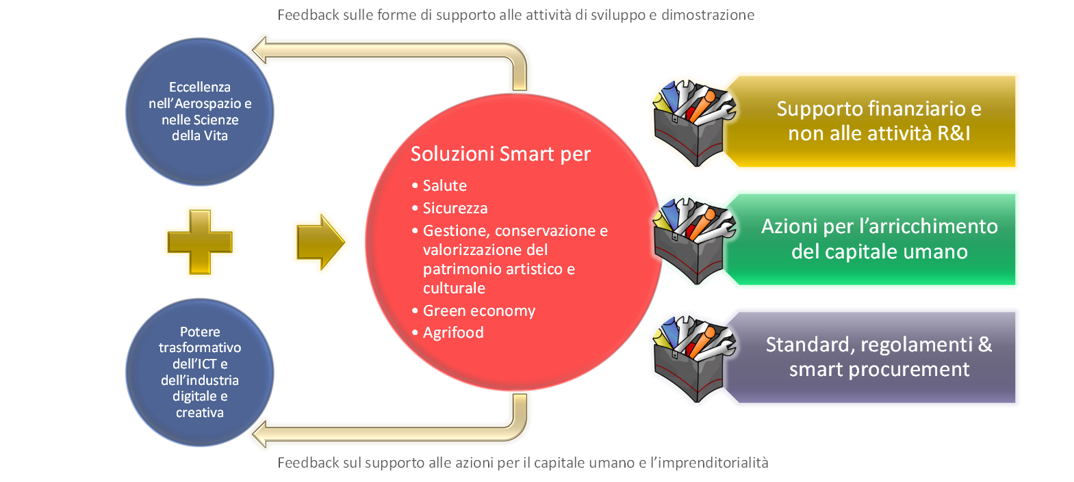
Smart Specialisation Strategy Il modello Lazio
FOCUS ON

Slide 24
Grazie per l’attenzione
Rosanna Bellotti
Autorità di Gestione POR FESR Lazio 2014-2020
Direzione Regionale per lo Sviluppo Economico e le Attività Produttive
E-mail: adgcomplazio@regione.lazio.it

